Slide 1

TÍTULO
UNIVERSIDAD POLITÉCNICA DE QUERÉTARO.
PROGRAMA EDUCATIVO.
INGENIERIA EN TECNOLOGÍA DE MANUFACTURA.
COMPARATIVAS DE SOFTWARES PARA PLC.
PLC DELTA.
INTEGRANTES:
CORCHADO GARIBAY JORGE DANIEL
MORALES CRUZ ORLANDO ISRAEL.
PÉREZ AGUILAR LUIS ALFREDO.
RANGEL OLGIN MONSERRAT.
RODRIGUEZ GARCIA JOSE MIGUEL.
Subtitulo
GRUPO: TM 153.

Slide 2
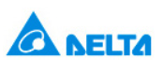
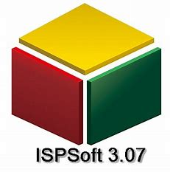
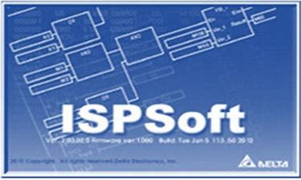
Delta, fundado en 1971, es un proveedor de soluciones de gestión térmica y de energía a nivel mundial.
Como fabricantes líderes en automatización industrial, ofrecen productos y soluciones confiables y eficientes a clientes globales.
Delta Electronics se ha dedicado a la industria de automatización de fábricas y tiene un fuerte sentido de misión en esta área.
ISPSoft PLC.
CARACTERISTICAS Y BENEFICIOS.
Interfaz completamente integrada.
Rastreador y registrador de datos.
Programación de movimientos.
Admite 5 lenguajes de programación (LD, FBD, SFC, IL, ST).
Tabla de monitoreo.
Desventajas.
Es un programa demo.
Descarga insegura.
FUENTE: Productos - PLC - Controladores lógicos programables - Software de programación ISPSoft - Delta Group (delta-americas.com)

Slide 3
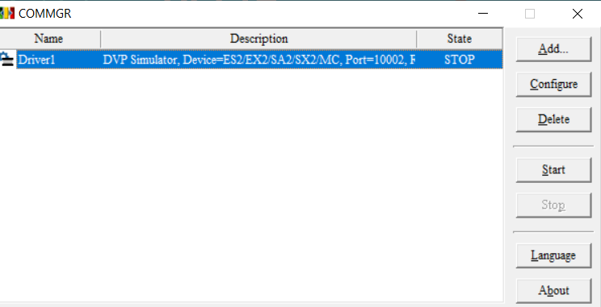
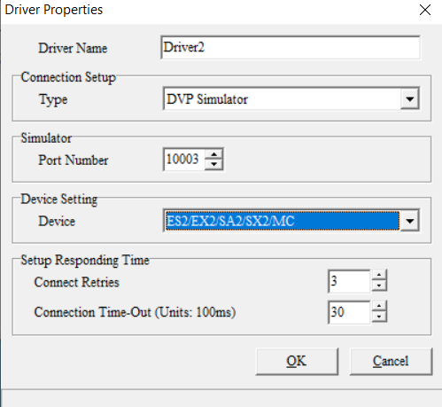
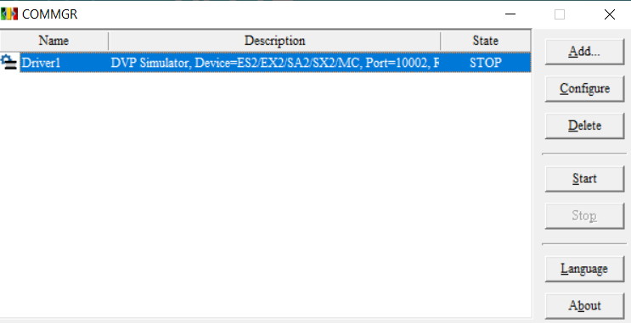
INTRODUCCIÓN A LA PROGRAMACIÓN EN ISPSoft-DELTA.
PASO 1. Creación de driver para la simulación virtual en commgr.
Se da clic en Add y se establecen los valores en la tabla como se muestra en la imagen y se da OK.
Para cambiar el status del driver a start lo seleccionamos y damos clic en start.

Slide 4
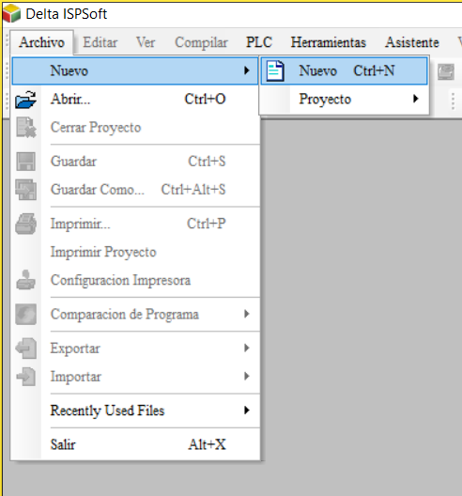
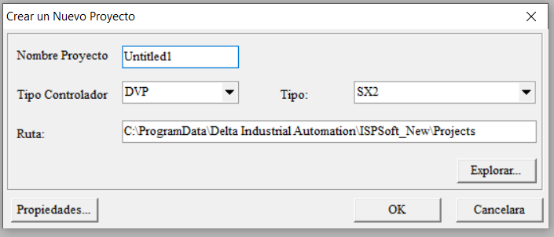
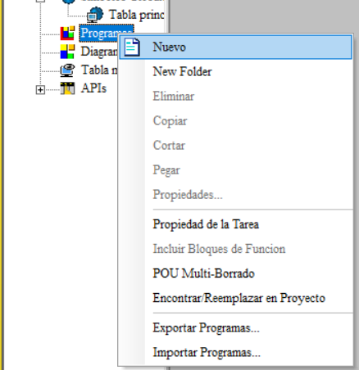
PASO 2. Abrir el software de ISPSoft para dar comienzo a la creación del programa de introducción.
Damos clic en Archivo y creamos uno nuevo para continuar con las demás configuraciones.
En el siguiente recuerdo capturamos la información mostrada. Recordemos que se pude cambiar el nombre del programa y el destino del mismo. Y damos OK.
Nos aparecerá la interfaz de la simulación, nos dirigimos a Programas clic derecho y Nuevo.

Slide 5
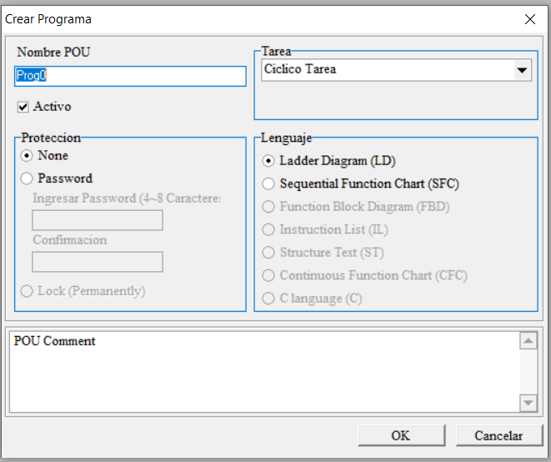
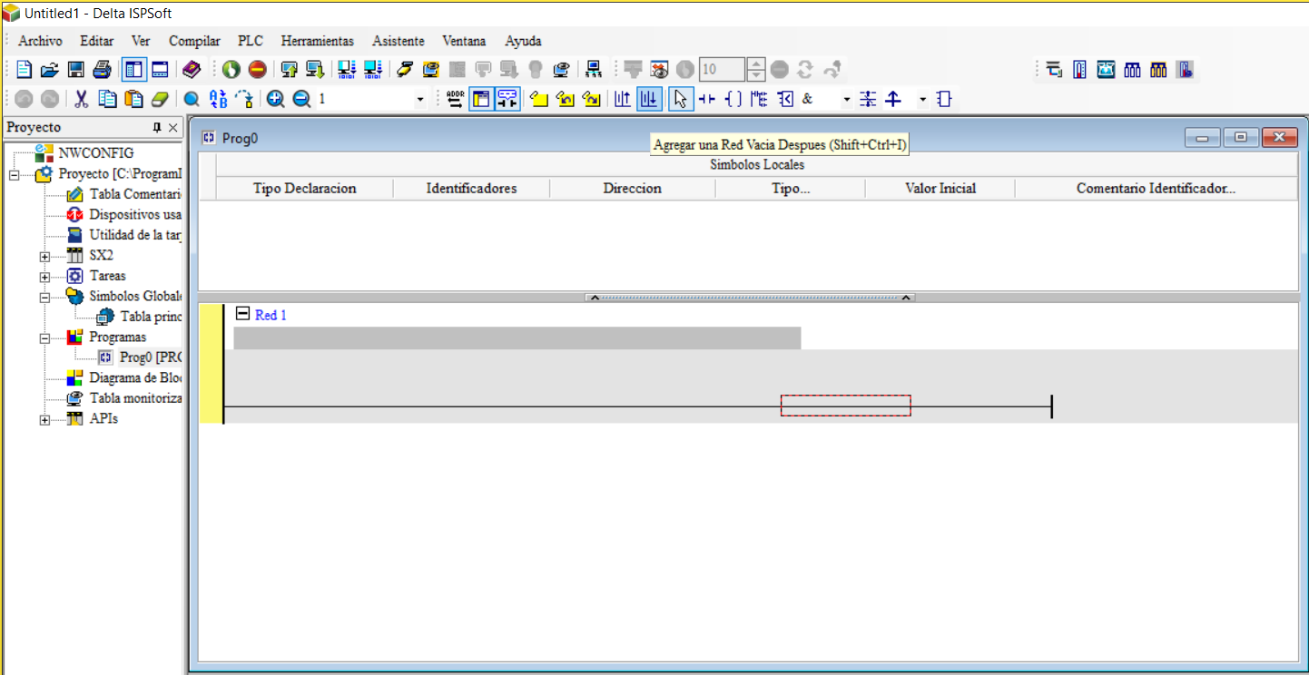
Al crear el archivo nuevo nos arrojara esta ventana, llenaremos los campos como se muestra y daremos OK para continuar.
Nos aparecerá el recuadro donde agregaremos nuestra simulación o diagrama de programación.

Slide 6
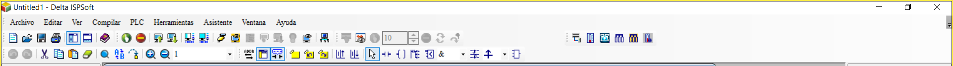
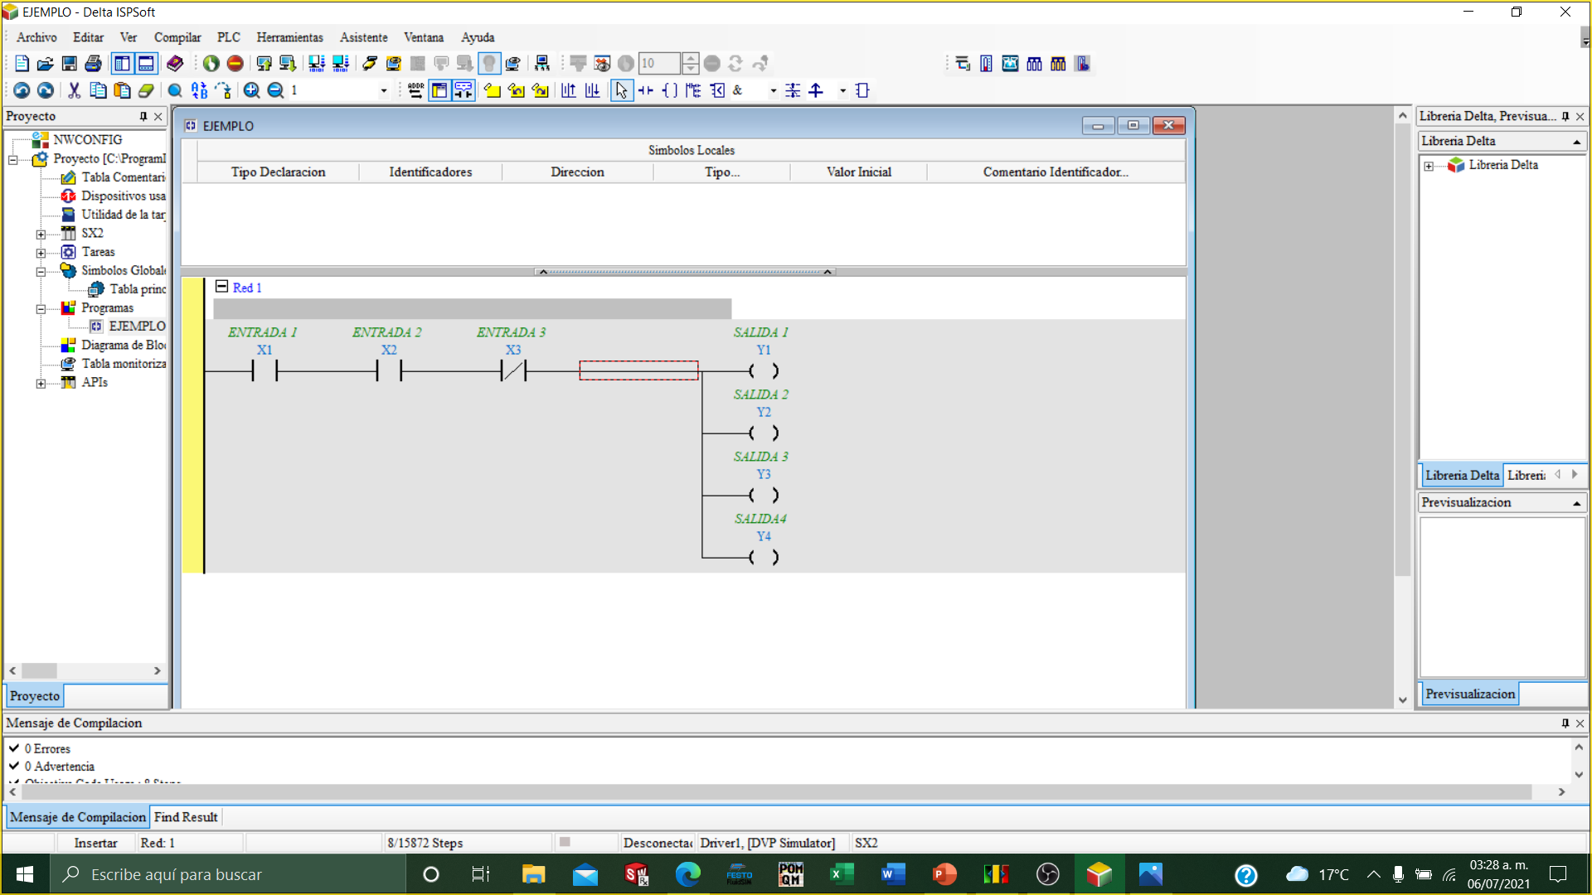
Recordemos que en nuestro panel de control de Delta ISPSoft se encuentran los comandos para añadir líneas, compilar, modo on line etc.
Finalmente llevaremos a cabo nuestra simulación de introducción a este programa.

